Slide 1
Lab7: SoC Design Flow Using HLS
명지대학교 전자공학과
박 상 윤

Slide 2
실습 내용
Vivado HLS 이용하여 상수 ‘5’를 더하는 덧셈기 IP 생성
덧셈기 IP를 이용하여 array의 덧셈 수행
덧셈기 IP는 Slave AXI4 Lite Interface로 구현
Vivado IP Catalog로 Export하여 Vivado Design Suite에서 이용
Xilinx SDK 이용하여 SoC 완성

Slide 3
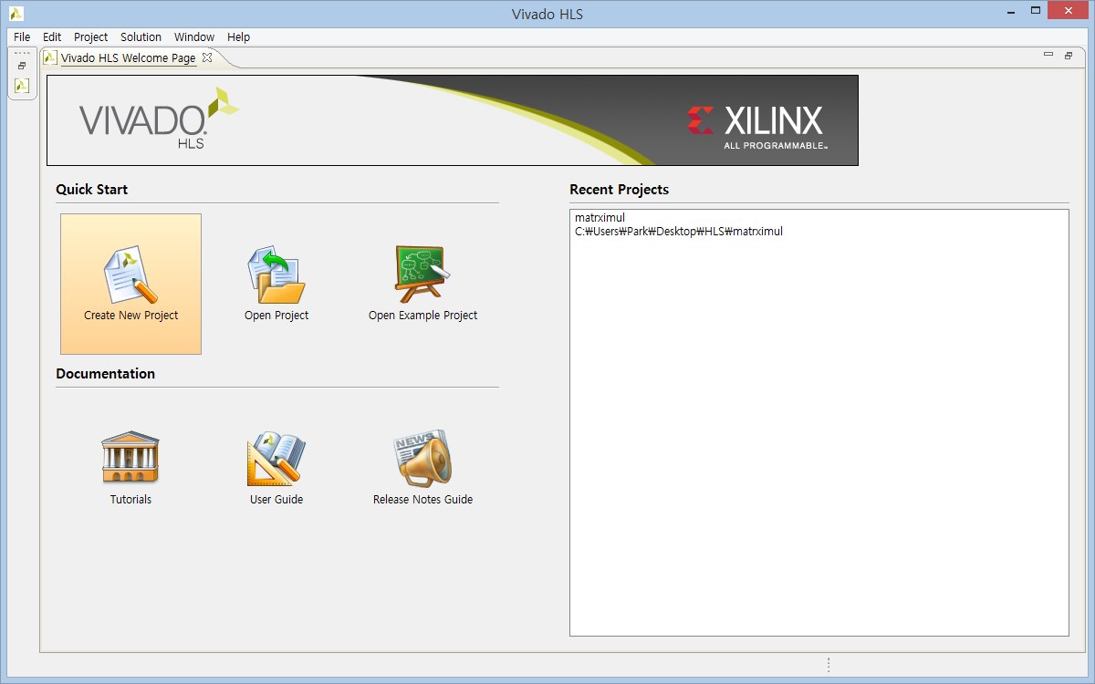
Launch Vivado HLS
Vivado HLS 열기 (Vivado 아님)

Slide 4
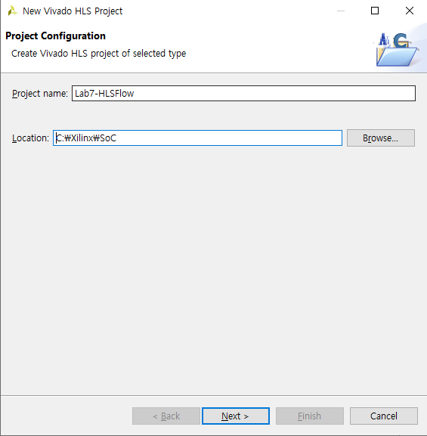
Create Project

Slide 5
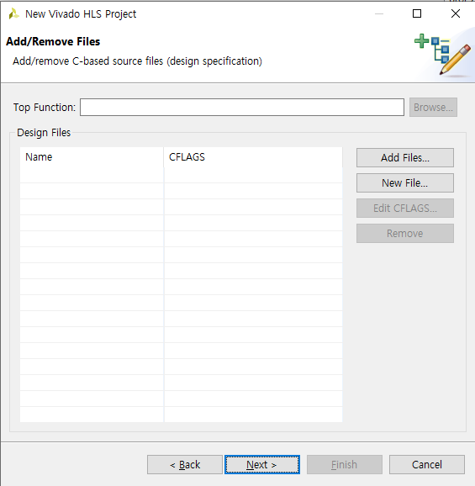
Create Project
C 소스코드를 직접 작성할 것이므로 Next

Slide 6
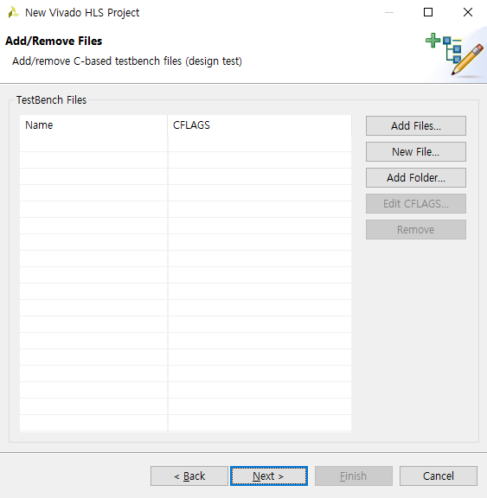
Create Project
C 테스트벤치를 직접 작성할 것이므로 Next

Slide 7
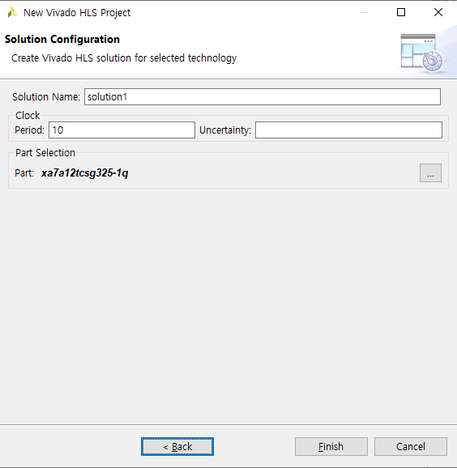
Create Project
1. 클럭주기 10ns (Tc) 설정 → HLS 합성할 때 timing constraint가 됨.
2. 보드 선택을 위해 클릭

Slide 8
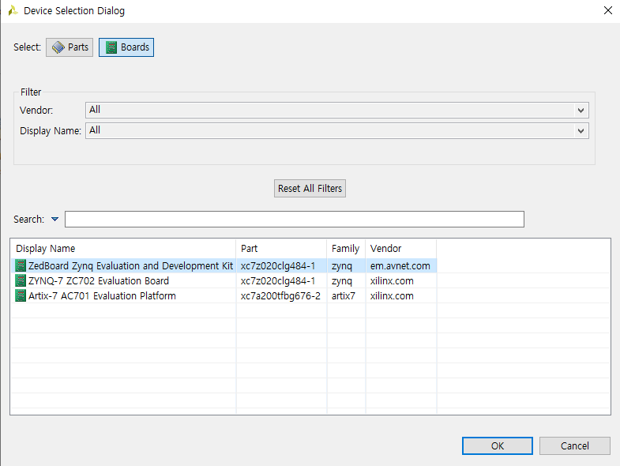
Create Project

Slide 9
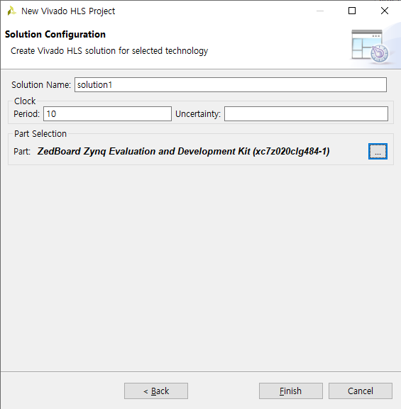
Create Project
Zedboard가 선택된 것을 확인 후 Finish

Slide 10
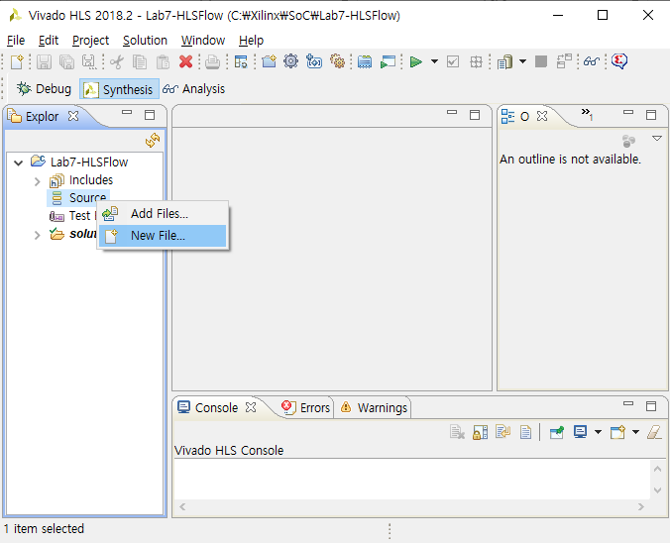
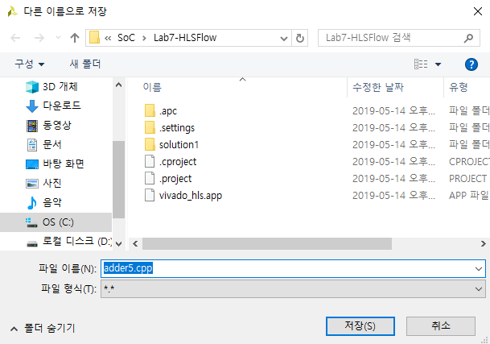
Source Code 추가
Source 에서 마우스 우 클릭후
New File
adder5.cpp 입력
파일이름으로 adder5.cpp (5를 더하는 덧셈기)

Slide 11
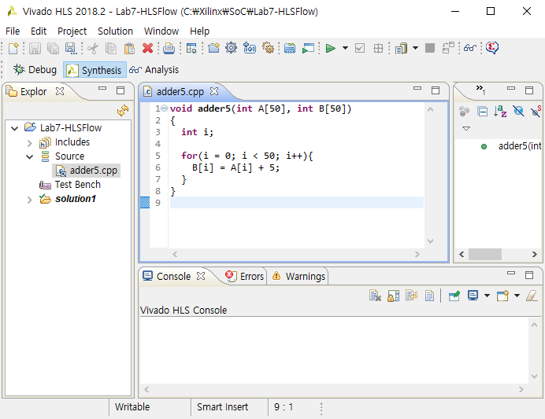
Source Code 추가
생성한 adder5.cpp에 아래의 코드 추가
void adder5(int A[50], int B[50])
{
int i;
for(i = 0; i < 50; i++){
B[i] = A[i] + 5;
}
}
입력 배열 A에 5를 더해서 배열 B로 출력

Slide 12
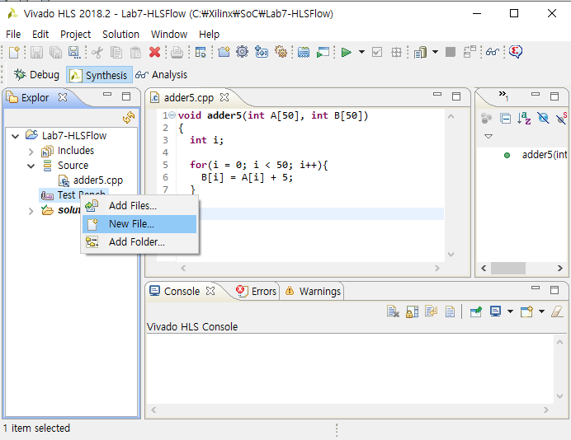
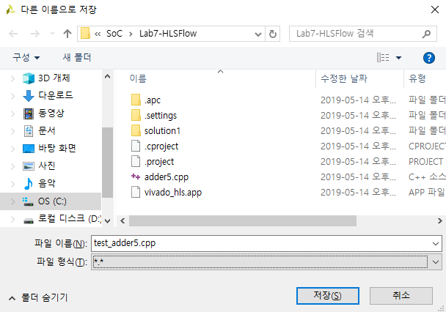
Test Bench 추가
Test Bench 에서 마우스 우 클릭후
New File
test_adder5.cpp 입력

Slide 13
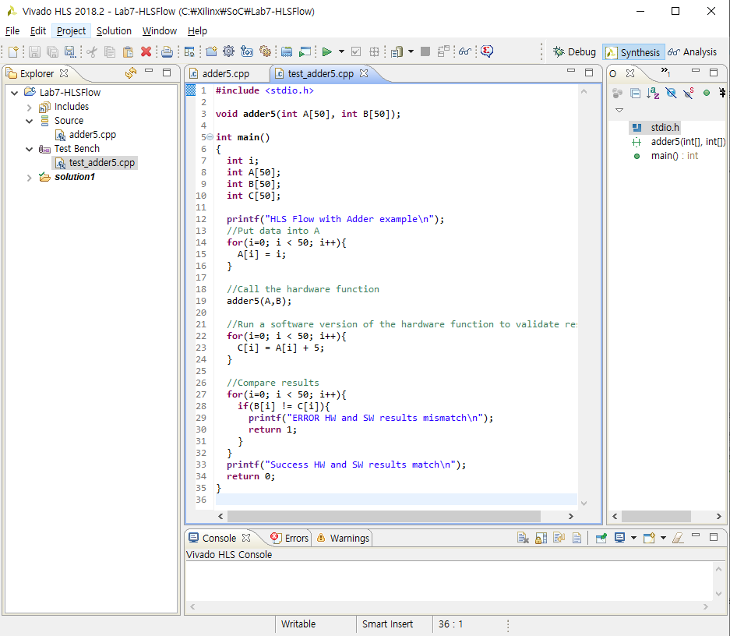
Test Bench 추가
생성한 test_adder5.cpp에 코드 추가 →
코드는 다음 페이지에서 복사해서 붙임

Slide 14
#include <stdio.h>
void adder5(int A[50], int B[50]);
int main()
{
int i;
int A[50];
int B[50];
int C[50];
printf("HLS Flow with Adder example\n");
//Put data into A
for(i=0; i < 50; i++){
A[i] = i;
}
//Call the hardware function
adder5(A,B);
//Run a software version of the hardware function to validate results
for(i=0; i < 50; i++) {
C[i] = A[i] + 5;
}
//Compare results
for(i=0; i < 50; i++){
if(B[i] != C[i]){
printf("ERROR HW and SW results mismatch\n");
return 1;
}
}
printf("Success HW and SW results match\n");
return 0;
}
테스트 벤치의 소스코드를 꼭 이해해 보세요
입력 배열 A에 테스트입력 넣음
C simulation 실행시: adder5.cpp 코드 이용해서 software 출력 생성
Synthesis 후 C/RTL Co-simulation 실행시: HLS로 생성된 RTL 디자인에 넣어서 hardware 출력 생성
Reference 출력 생성 (Golden data)
Golden data와 비교해서 다르면 error 출력

Slide 15

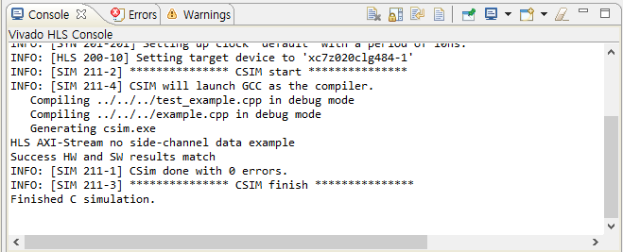
Run C Simulation
Project → Run C Simulation 클릭 또는 클릭
Vivado HLS Console에 아래와 같은 message가 나오면 정상
이 메시지가 언제 출력이 되는지 test_adder5.cpp에서 해당 부분을 찾아보세요.

Slide 16
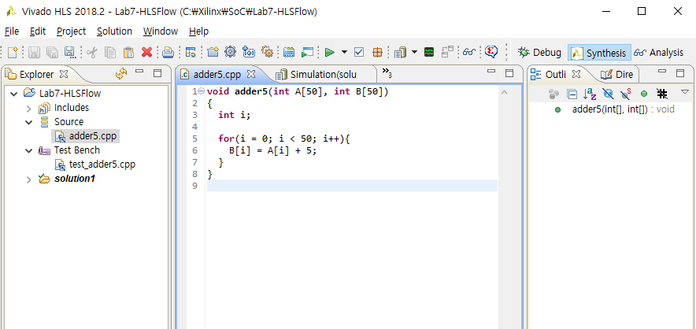
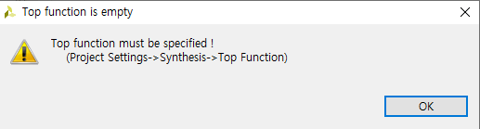
Synthesize the Design
2
1
C → RTL Design (Verilog코드 생성) → Synthesis(합성)까지 한번에 실행됨
어떤 함수를 합성할 것인지 지정을 안 해 주어서 Error 메시지가 열림

Slide 17
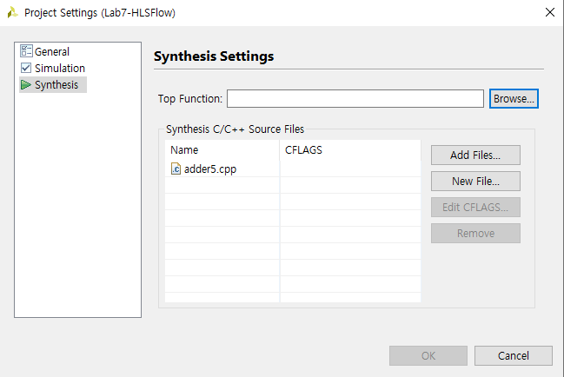
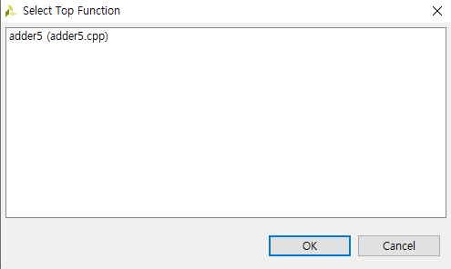
Top Module 설정
Project → Project Settings 클릭 또는 클릭
아래와 같은 순서로 실행하여 top function 지정
1
2
3
어떤 함수를 HLS를 통하여 합성할 지 선택
→ adder5.cpp 파일에 있는 adder5 함수를 합성할 top function으로 선택
4

Slide 18
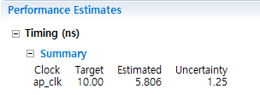
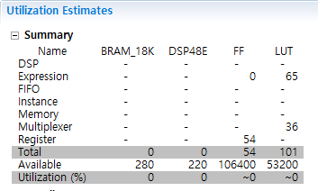
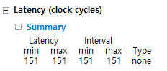
Synthesis 결과 확인
다시 버튼 클릭하여 synthesis 수행 후 아래의 합성 결과 확인
timing constraint = 10ns (프로젝트 생성시 설정)
Critical path delay = 5.806ns
Clock uncertainty = 1.25ns (Jitter, Skew)
리소스 사용량:
Zedboard의 Zynq-SoC가 가지고 있는 F/F 106,400 중에 54개 사용, 53,200 LUT 중에 101개 사용.
Block RAM과 DSP는 사용하지 않음
50개 샘플을 갖는 어레이 입력 처리하는데 151 clock 소모,
→ 1 sample 처리하는데 3 clock 정도 소모되었음을 알 수 있음.

Slide 19
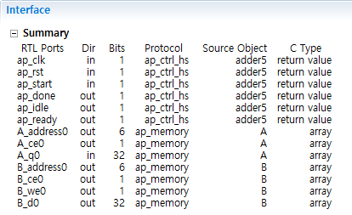
Synthesis 결과 확인
IP를 제어 하기 위한
Interface (clk, rst, start 등)
입력 A[50]과 출력 B[50]에 어떤 interface 형식도 설정하지 않았음 → 이럴 경우 Vivado HLS는 디폴트로 기본 memory interface로 합성함

Slide 20
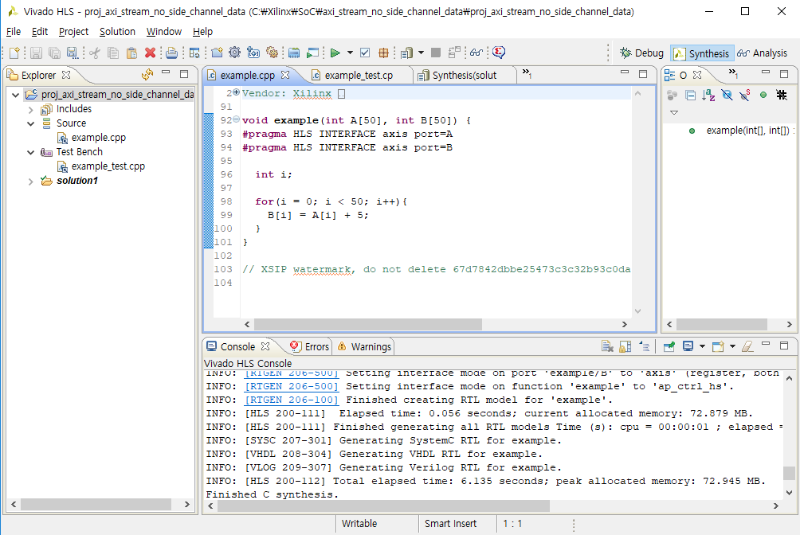
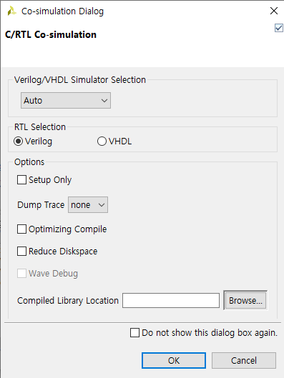
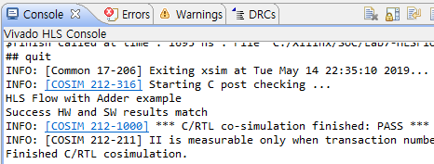
Co-Simulation
Solution → Run C/RTL Cosimulation 또는 선택
팝업창 뜨면 “Verilog” 선택 후 OK
Co-simulation 완료후 success 메시지 확인
HLS를 통해 합성된 adder5 모듈의 하드웨어 출력과 test_adder5.cpp에서 만든 golden data를 비교

Slide 21
Adder5 모듈에 Slave AXI4 Lite Interface 생성
입력 A[50]과 출력 B[50]가 Slave AXI4 Lite Interface를 갖도록 설정하고, 다시 합성 (Synthesize)하고자 함.
합성하기 전부터 AXI Interface를 설정하지 않은 이유: Vivado HLS의 C/RTL-Cosimulation가 Slave AXI4 Interface를 지원하지 않음.

Slide 22
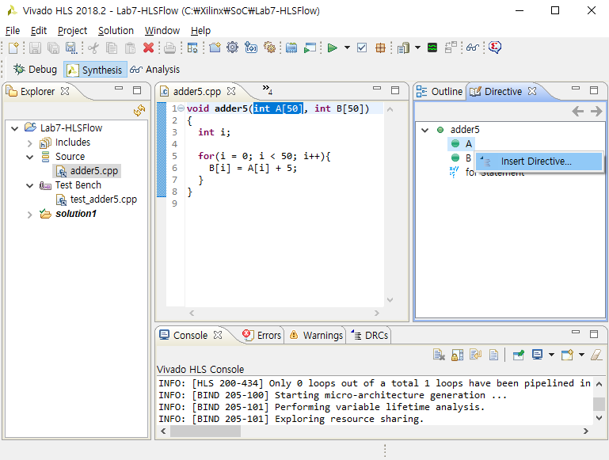
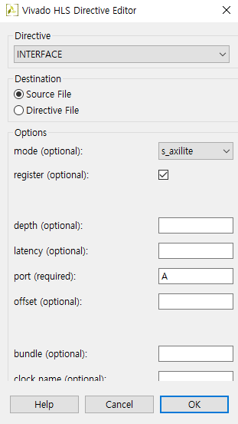
입력을 AXI Streaming Interface로 변경
1
4
5
2
6
3
7
Directive 탭 선택
A 입력에서 마우스 우클릭
Insert Directive 선택
Interface선택
Source File 선택
s_axilite (Slave AXI4 Lite인터페이스) 선택
register 선택

Slide 23
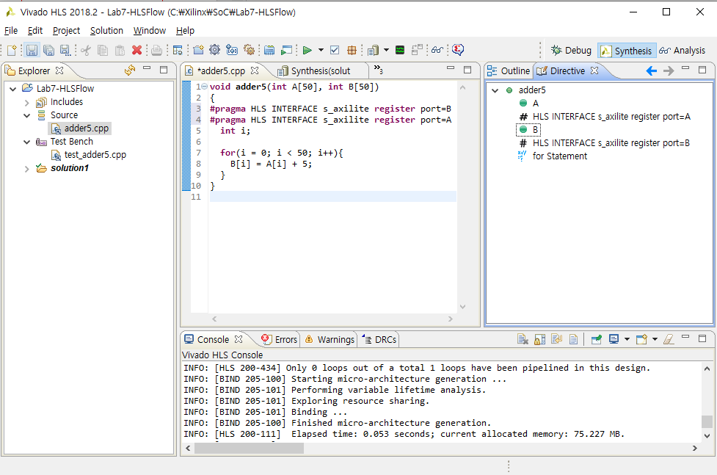
입력을 AXI Streaming Interface로 변경
B도 같은 방식으로 설정
소스코드에 인터페이스 설정 Directive가 반영되었는지 확인
Directive (지시자): HLS 합성시 조건을 부여
→ 합성시 입출력 Interface를 Slave AXI4 Lite인터페이스로 구현하라는 지시자

Slide 24
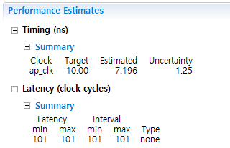
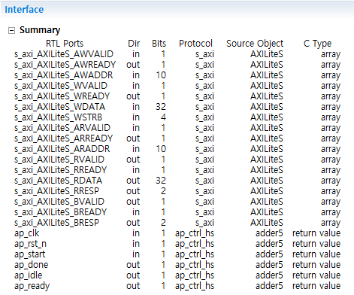
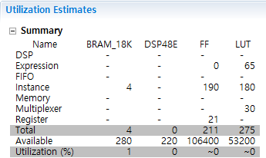
Synthesis 수행 후 결과 확인
다시 버튼 클릭하여 synthesis 수행 후 아래의 합성 결과 확인
AXI 인터페이스
AXI 사용 후 critical path delay는 늘어났으나, latency는 줄어들었음을 알 수 있음.
AXI 인터페이스 구현을 위해 리소스 사용량도 늘어남.

Slide 25
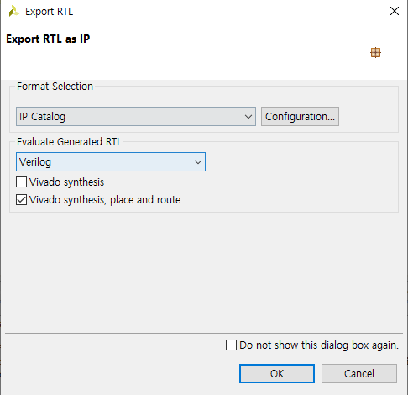

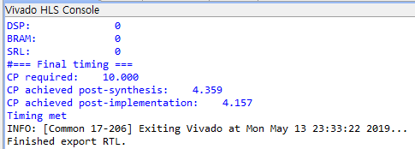
Export the RTL Core to IP Catalog
Vivado Design Suite에서 사용하는 IP Catalog에 등록하기 위해 IP를 export 시킴
Solution → Export RTL 또는 선택
IP Catalog 선택
Verilog 선택
Vivado Synthesis, place and route 선택
OK
Finished export RTL 나올 때 까지 기다림. (P&R까지 수행 후 IP 생성 등록까지 시간이 좀 소요됨.)

Slide 26
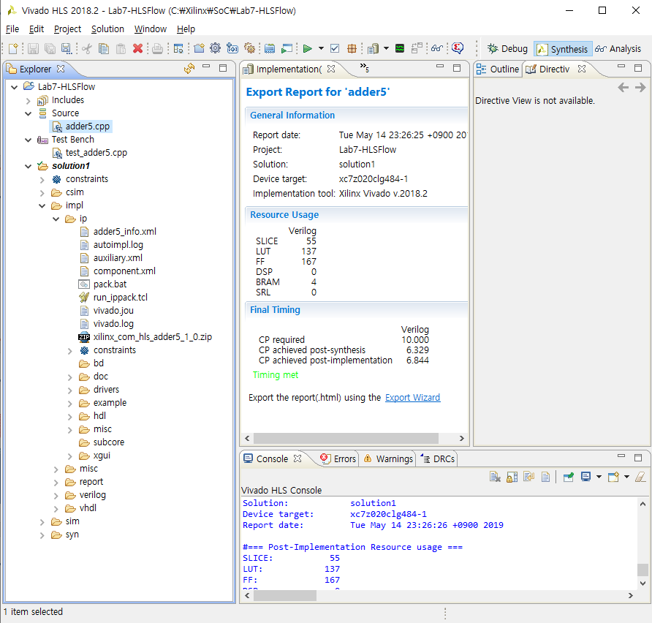
Export the RTL Core to IP Catalog
생성된 IP 코어는
solution1/impl/ip/ 폴더에 저장됨을 기억하자.

Slide 27
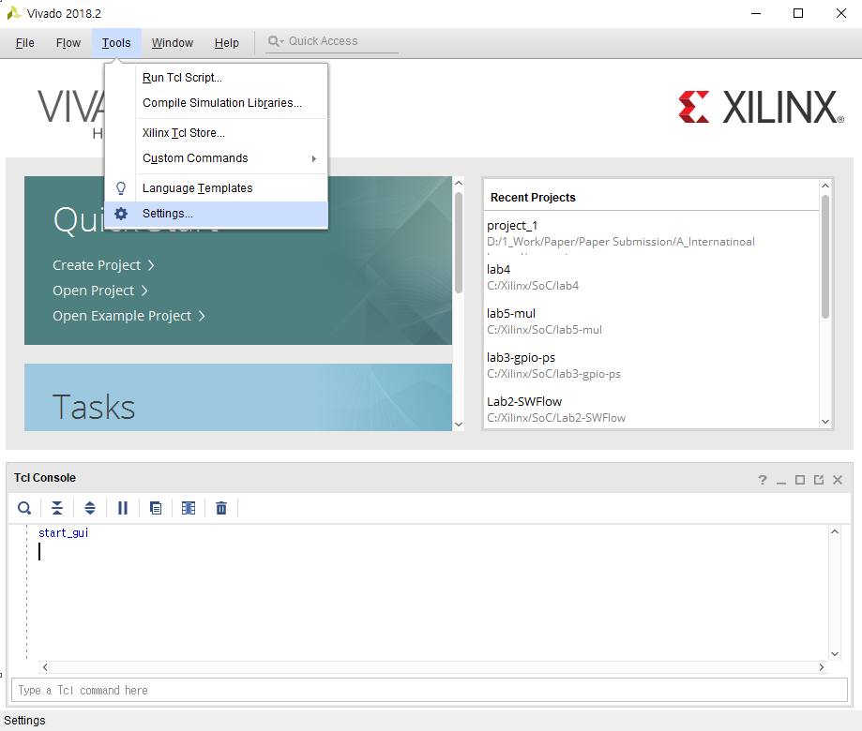
Launch the Vivado Design Suite
Vivado Design Suite 열기
Tools → Settings 선택
Vivado HLS에서 Export한 IP를 Vivado Design Suite의 IP Catalog에서 불러오기 위해 방금 생성한 IP의 경로를 추가해줘야 함

Slide 28
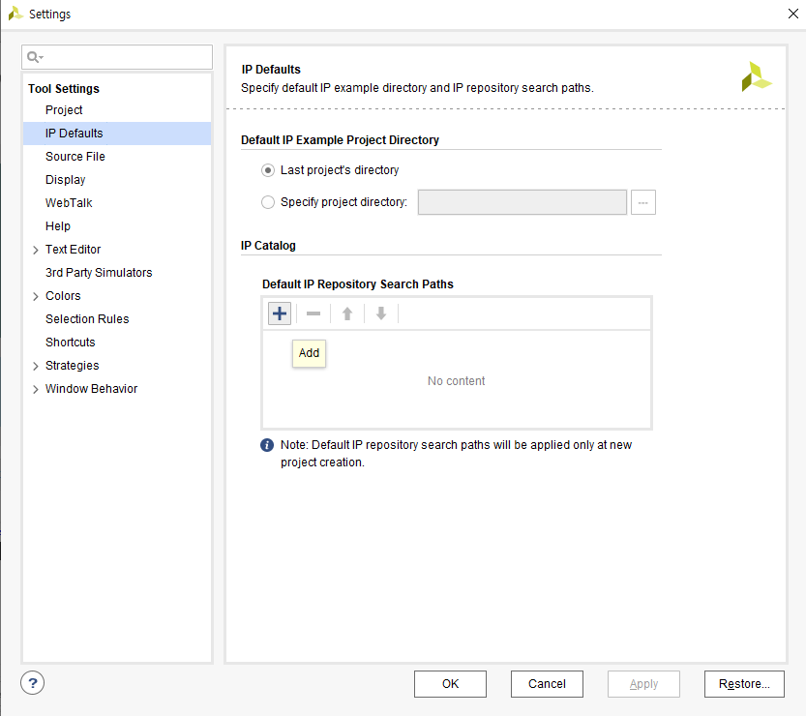
IP Catalog에서 이용하기 위한 경로 추가
1
2
Vivado HLS에서 Export시킨 IP를 Vivado Design Suite에서 사용하기 위해 Export시킨 IP의 경로를 추가해줘야 함

Slide 29
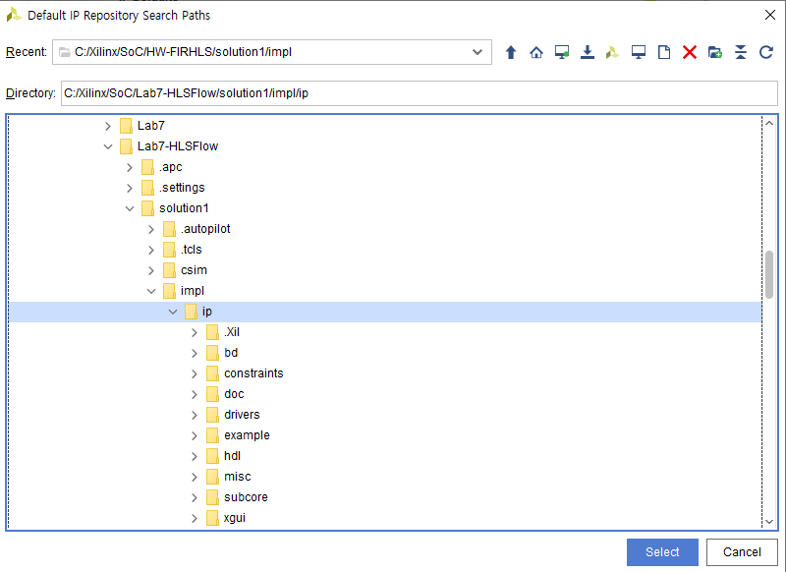
IP Catalog에서 이용하기 위한 경로 추가
Vivado HLS에서 생성한 IP의 폴더 선택
Select

Slide 30
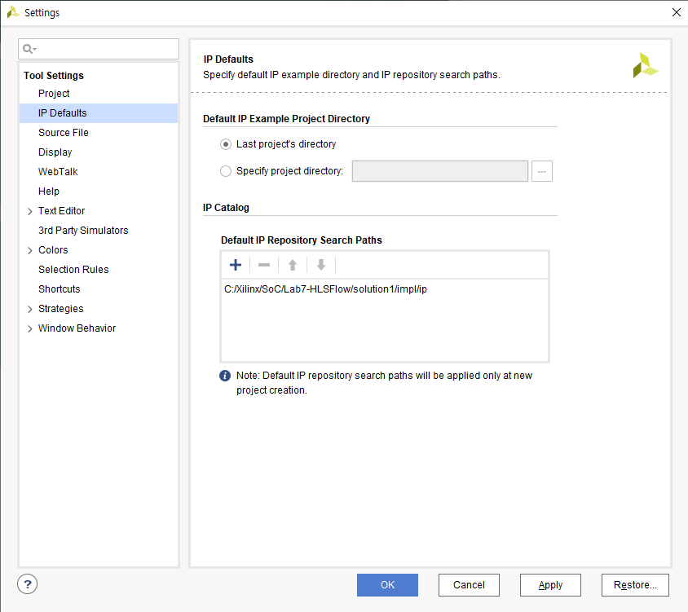
IP Catalog에서 이용하기 위한 경로 추가
확인 후 OK

Slide 31
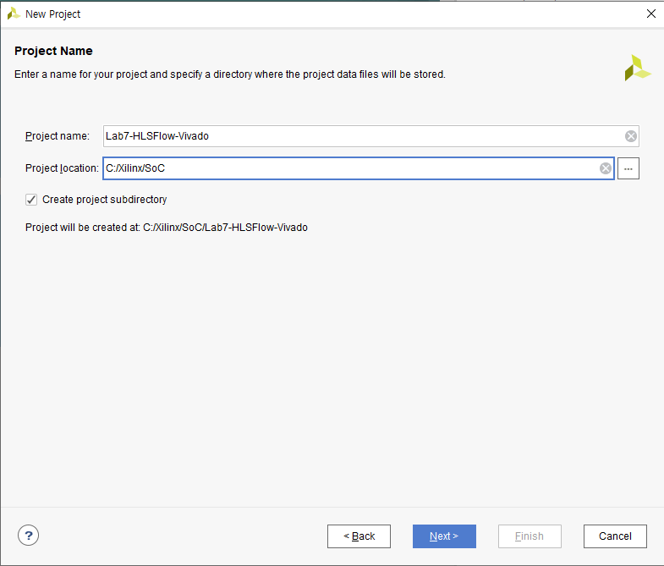
Vivado에서 프로젝트 생성

Slide 32
Vivado에서 아래의 루틴을 실행
Create Block Design
Add IP → ZYNQ7 Processing System
ZYNQ7 Processing System 더블클릭 하여 Configuration 진행
기억이 나지 않는 사람은 이전 Lab 참조

Slide 33
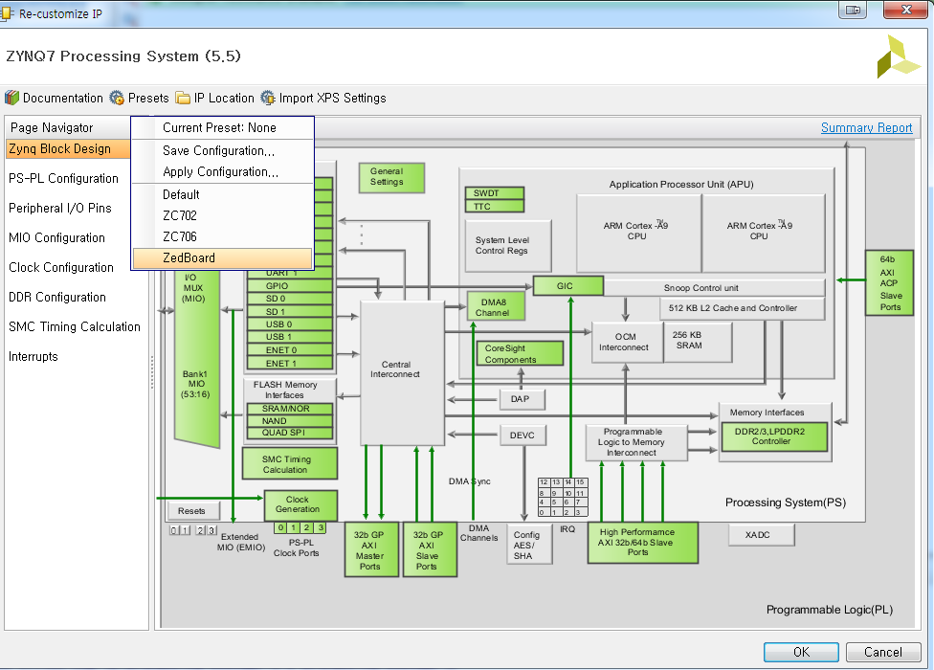
Create Processing System (PS)
Presets에서 “ZedBoard” 선택하여 미리 ZedBoard용 default setting

Slide 34
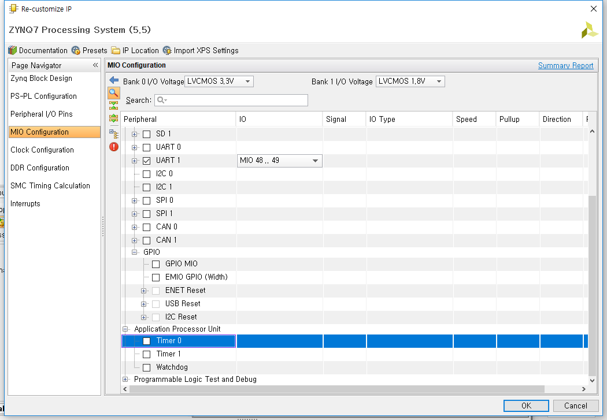
Create Processing System (PS)
MIO Configuration에서
1. MIO Configuration 선택
2. teraterm 통한 결과확인 위해 check
3. UART1제외하고 모두 해제 →
GPIO도 사용하지 않으므로 해제
4. Timer도 해제

Slide 35
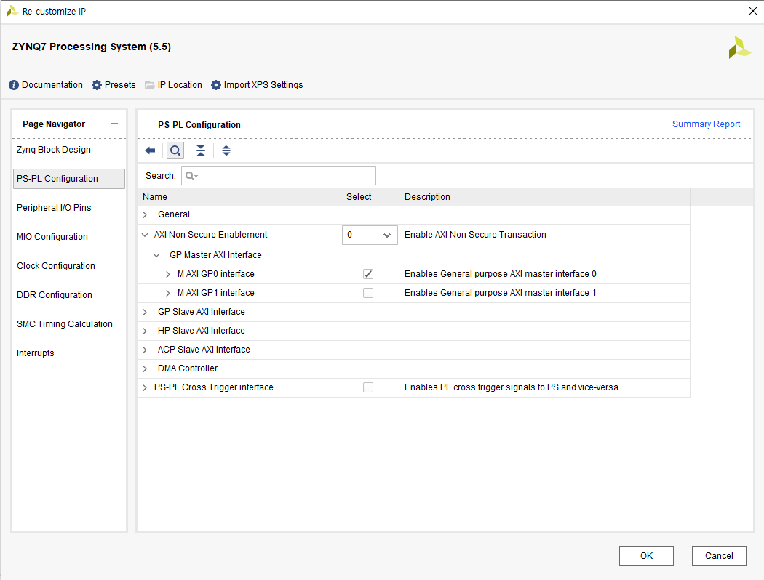
Create Processing System (PS)
PS-PL Configuration 선택
“GP Master AXI Interface” → “M AXI GP0 Interface” 선택 (디폴트로 선택되어 있음)
Zynq PS를 AXI Master, Adder5를 AXI Slave로 사용 예정

Slide 36
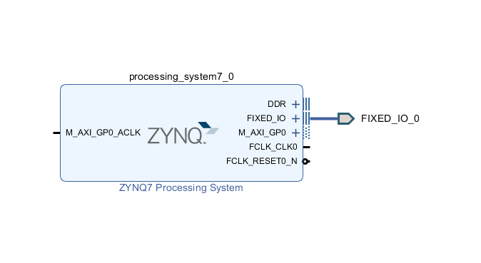
ZYNQ PS UART 사용 위한 출력 포트 생성
FIXED_IO 우클릭 후 Make External 선택하여 출력 포트 생성 (UART 이용)

Slide 37
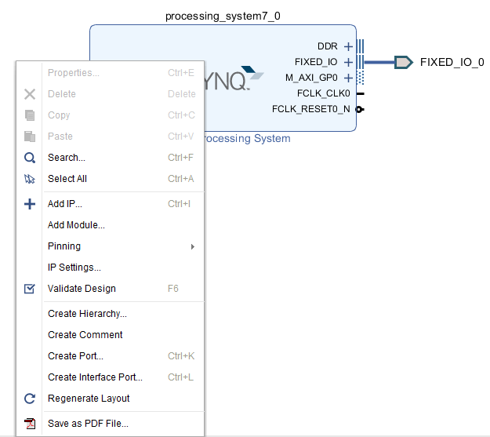
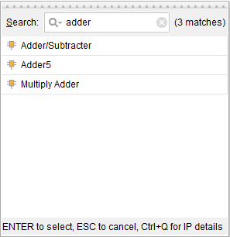
Adder5 모듈 추가
마우스 우 클릭 후 Add IP → Adder5 모듈 추가

Slide 38
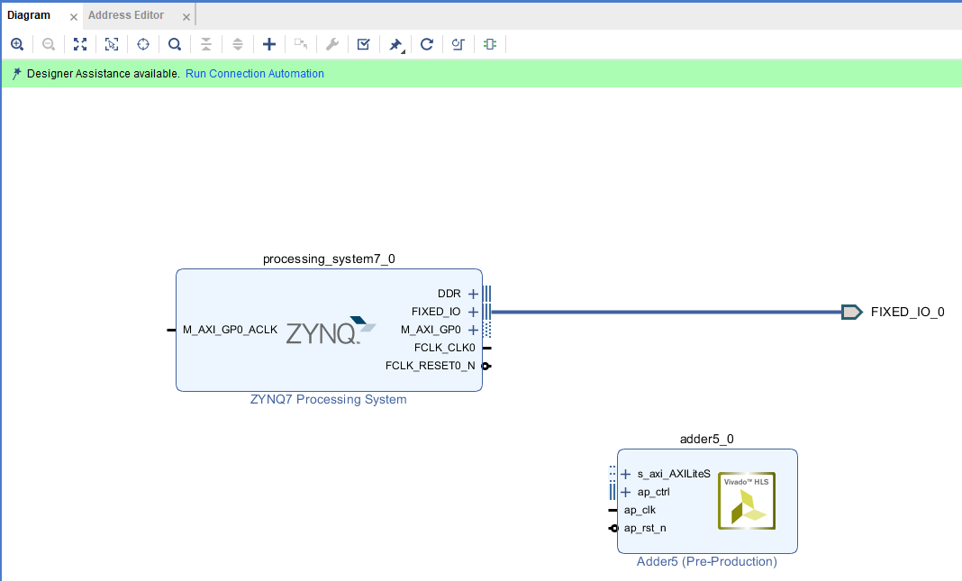
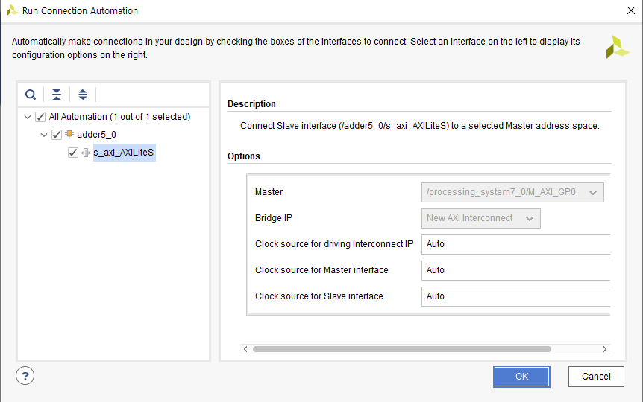
Adder5 모듈 추가
Run Connection Automation 클릭하여 ZYNQ PS와 Adder5모듈간에 AXI Interface로 자동연결

Slide 39
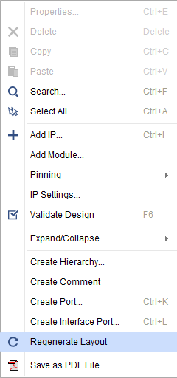
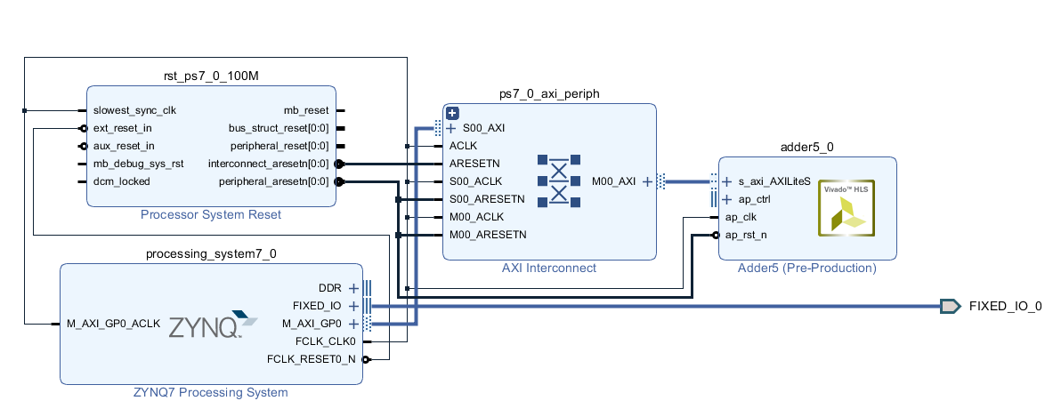
Regenerate Layout
마우스 우 클릭 후 Regenerate Layout 하여 블록도 정돈

Slide 40
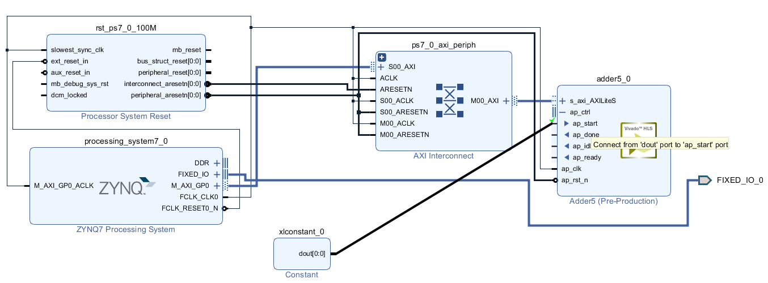

Constant Module 추가하여 ap_start 입력
마우스 우 클릭 후 Add IP하여 Constant IP 추가
Adder5 모듈의 ap_ctrl의 + 버튼 클릭하여 확장
Const모듈의 dout과 adder5모듈의 ap_start연결
Constant module 을 더블클릭해 보면 항상‘1’을 출력하는 것을 알 수 있음 → adder5 모듈의 ap_start에 항상 1을 인가 (항상 동작)

Slide 41



최종 블록도
마우스 우 클릭 후 Validate Design 선택
디자인이 유효하면 Validation Successful 메시지 생성됨

Slide 42
아래의 루틴을 실행
Generate Output Products
Create HDL Wrapper
Generate Bitstream
Export → Export Hardware (Include Bitstream 선택)
Launch SDK

Slide 43
SDK에서 아래의 루틴 실행
SDK에서 File→New→Application Project→Hello_world프로젝트 생성
hello_world.c 파일 내용을 지우고, 다음 슬라이드의 C 코드 복사해서 붙임.
Ctrl+S하여 저장
Project → Build All 하여 C Code 컴파일
Xilinx Tools → Program FPGA 하여 하드웨어 bitstream 다운로드
Tera Term 열어서 Serial Port 설정 (115,200bps)
Hello_world → Run As → Run Configurations → Xilinx C/C++ application (GDB) → RUN 후 결과 확인

Slide 44


SDK Source Code
#include <stdio.h>
#include "platform.h"
#include "xil_types.h"
#include "xil_printf.h"
#include "xadder5_hw.h"
#include "xadder5.h"
int main()
{
static XAdder5 Adder5Instance_Ptr;
init_platform();
print("Start\n\r");
XAdder5_Initialize(&Adder5Instance_Ptr, XPAR_XADDER5_0_DEVICE_ID);
int data_A[50], data_B[50];
for (int i=0; i<50; i++) data_A[i]=i;
XAdder5_Write_A_Words(&Adder5Instance_Ptr, 0, data_A, 50);
XAdder5_Read_B_Words(&Adder5Instance_Ptr, 0, data_B, 50);
for (int i=0; i<50; i++) xil_printf("%d data_A=%d data_B=%d\n\r", i, data_A[i], data_B[i]);
cleanup_platform();
return 0;
}
소스 코드에 사용되는 함수들이 xadder5.h에 있으므로 참조

Slide 45

결과 화면
Based on the equation (B[i]=A[i]+5), see the output on the console as shown below
data_A 입력으로부터 5를 더해서 data_B가 출력됨을 볼 수 있음.

Slide 46
END

